Slide 1
Поле чудес
на тему:
«ОСЕНЬ».

Slide 2
Вопросы
для выбора участников.

Slide 3
1 класс:
1. Назовите первый осенний месяц.
СЕНТЯБРЬ.
2. Назовите дерево, на котором сенью
созревают плоды – жёлуди.
ДУБ.
3. Назовите домик, в котором засыпает
медведь поздней осенью.
БЕРЛОГА.

Slide 4
2 класс.
Как называются птицы, которые с
наступлением холодов улетают в тёплые
страны?
ПЕРЕЛЁТНЫЕ.
2. Как называется второй осенний месяц.
ОКТЯБРЬ.
3. Это явление природы чаще всего бывает
осенью. Летом его называют тёплым,
грибным, а осенью – холодным,
моросящим. Что это?
ДОЖДЬ.

Slide 5
3 класс.
Это явление природы бывает только осенью: деревья сбрасывают листву. Как называется это явление?
ЛИСТОПАД.
2. Как называется третий осенний месяц?
НОЯБРЬ.
3. Это явление природы похоже на лёгкую
дымку в воздухе, а иногда на белую
непрозрачную стену.
ТУМАН.

Slide 6
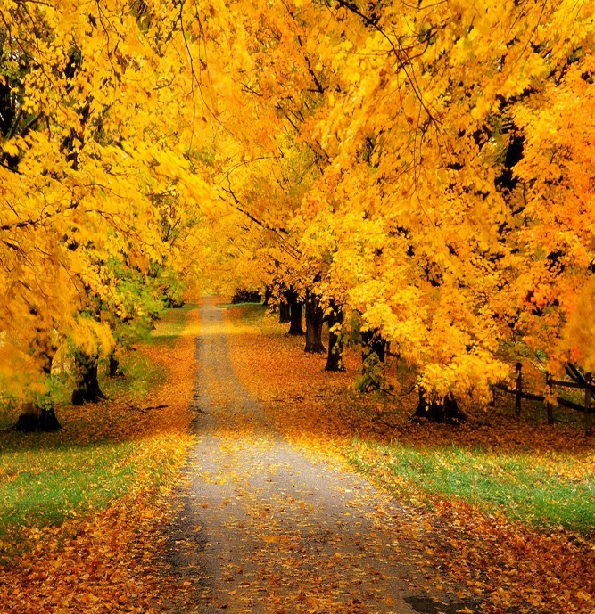
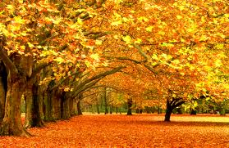
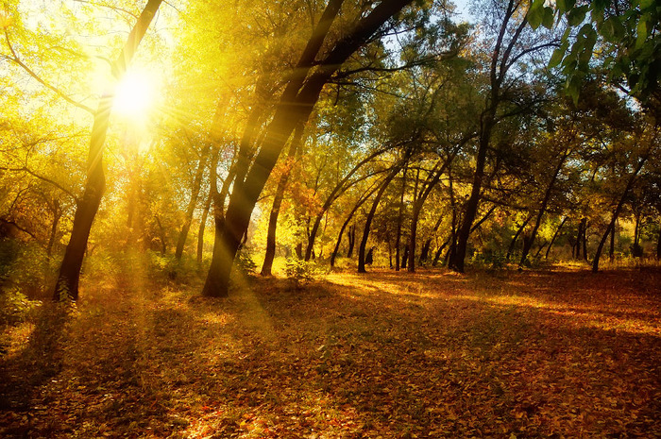
1 тур (1 класс).
пппппппппппппппппппппппппппппппппппппппппппппппппппппппппппппппппппппппппппппппппппппппппппппппппппппппппппппппппппппппппппппппппппппппппппппппппппппппппппппппппппппппппппппппппппппппппппппппппппппппппппппппппппппппппппппппппппппппппппппппппппппппппппппппппппппппппппппппппппппппппппппппппппппппппппппппппппппппппппппппппппппппппппппппппппппппппппппппппппппппппппппппппппппппппппппппппппппппппппппппппппппппппппппппппппппппппппппппппппппппппппппппппппппппппппппппппппппппппппппппппппппппппппппппппппппппппппппппппппппппппппппппппппппппппппппппппппппппппппппппппппппппппппппппппппппппппппппппппппппппппппппппппппппппппппппппппппппппппппппппппппппппппппппппппппппппппппппппппппппппппппппппппппппппппппппппппппппппппппппппппппппппппппппппппппппппппппппп

Slide 7
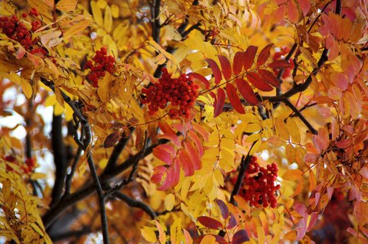
Это небольшое деревце легко узнать осенью по кистям с красными плодами.
р
я
б
и
н
а

Slide 8
2 тур
(2 класс).

Slide 9
Осень. Птицы улетают в тёплые края. Они собираются в большие группы. Как называются такие группы птиц?
с
т
а
я

Slide 10
3 тур
(3 класс).

Slide 11
Этот зверёк с наступлением холодов, то есть поздней осенью впадает в спячку.
б
а
р
с
у
к

Slide 12
Финал

Slide 13
Это явление неживой природы, при котором температура воздуха понижается ниже 0 в тёплое время года. Верная примета этого явления – лёд на лужах. Чаще всего это бывает осенью и веной, очень-очень редко – летом.
з
а
м
о
р
о
з
о
к

Slide 14
Суперигра.

Slide 15
Если ночью холоднее, чем днём, то водяной пар, соприкасаясь с холодными предметами, превращается в капельки воды. Что это?
р
о
с
а

Slide 16
Игра со зрителями.

Slide 17
Лиственные деревья сенью сбрасывают листву, а хвойные – зелёные круглый год, потому что хвоинки у них осенью не опадают. А у этого дерева, хоть и хвоинки. Но оно осенью сбрасывает листву и зимой стоит голое, как лиственное. Назовите это дерево.
л
и
с
т
в
е
н
н
и
ц
а

